Slide 2
Offre de formation en géographie et aménagement
Département de géographie et aménagement / UFR SSA

Slide 3
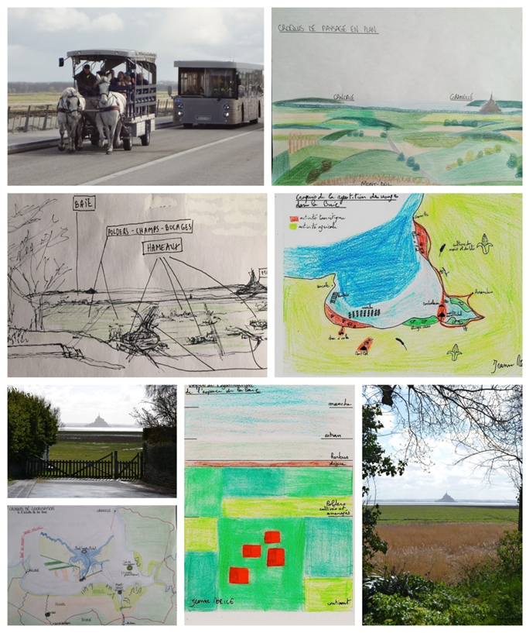
Licence de géographie et aménagement
  Les trois années de licence
    La géographie dans les sciences sociales
    Approfondissements disciplinaires, contenus et méthodes
    Concepts et théories de la géographie
  Les grands axes transversaux de la formation
    Mondes Urbanisés
    Environnement à l’heure de l’anthropocène
    Différences, Inégalités, Injustice
    Territoires, approches comparées, international, Suds
    Outils, réalisations, savoir-faire
  Formation non sélective (68 places)

Slide 4
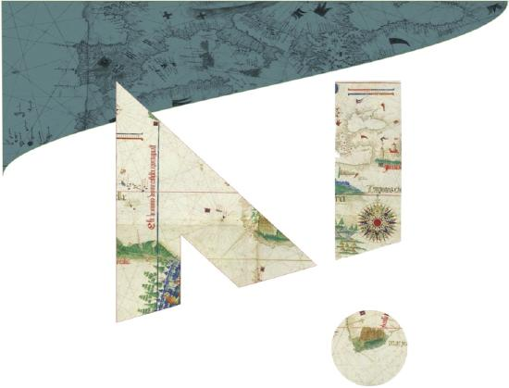
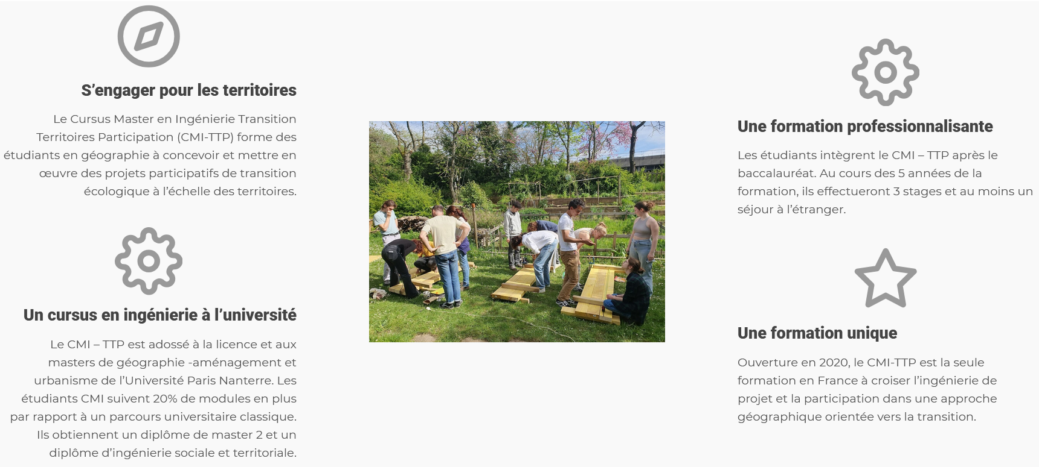
Double licence et CMI
Double licence géographie histoire
  Deux diplômes qui permettent d’intégrer des masters de géographie, urbanisme et histoire
  Une formation sélective (15 places)
Parcours cursus master en ingénierie Transition, territoires, participation
  Un parcours intégré de la L1 au M2
  Enseignements de la licence de géographie et aménagement et enseignements, ateliers et projets spécifique en plus
  Une formation sélective (18 places)

Slide 5
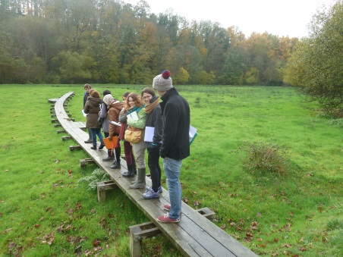
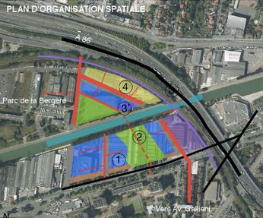
Et après ? Les masters
Master Géographie aménagement environnement et développement
  Parcours Agroécologies rurales urbaines (sous réserve)
  Parcours Gouvernance de l’eau et développement local
  Parcours Territoires, villes et santé (en association avec l’UPEC)
Master Urbanisme et aménagement
  Parcours Etudes urbaines comparées
  Parcours Projet urbain, villes et transitions
  Parcours Villes, habitat et sobriété

Slide 6
Le département de géographie et aménagement
Deux bibliothèques d’UFR
  Bibliothèque-cartothèque de géographie
  Bibliothèque d’aménagement et d’urbanisme
Deux équipes de recherche
  Laboratoire architecture, ville, urbanisme, environnement (CNRS, Universités Paris Nanterre et Paris 8, écoles nationales supérieures d’architecture de Paris-La-Villette et Paris-Val-de-Seine)
  Laboratoire dynamiques sociales et recomposition des espaces (CNRS, Universités Paris Nanterre, Paris 1, Paris-Cité, Paris 8 et Campus Condorcet)
  Equipe d’enseignantes-chercheuses et enseignants-chercheurs
  34 enseignantes-chercheuses et enseignants-chercheurs

